Slide 1

SISTEMA DE FIRMA DIGITAL PARA EL MINISTERIO DE OBRAS PÚBLICAS, SERVICIOS Y VIVIENDA
Armin Mesa Sanchez
Tutor: Msc. Aldo Ramiro Valdez Alvarado
Asesor: Lic. Freddy Miguel Toledo Paz

Slide 2
INDICE
INTRODUCCIÓN
ANTECEDENTES
PROBLEMA CENTRAL
OBJETIVO GENERAL
JUSTIFICACIÓN
ALCANCES
APORTES
METODOLOGÍA

Slide 3
INDICE
INTRODUCCIÓN
ANTECEDENTES
PROBLEMA CENTRAL
OBJETIVO GENERAL
JUSTIFICACIÓN
ALCANCES
APORTES
METODOLOGÍA

Slide 4
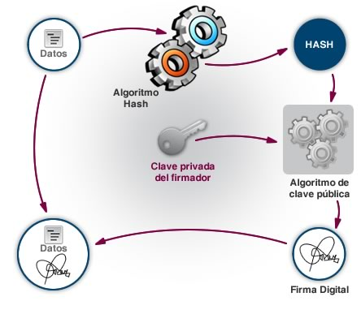


INTRODUCCIÓN
Agilizar, optimizar, flexibilizar, transparentar y abaratar procesos y/o actividades del sistema público.
Favorecer la accesibilidad, la transparencia y un mejor control de las actividades del sistema público.

Slide 5
INDICE
INTRODUCCIÓN
ANTECEDENTES
PROBLEMA CENTRAL
OBJETIVO GENERAL
JUSTIFICACIÓN
ALCANCES
APORTES
METODOLOGÍA

Slide 6





ANTECEDENTES

Slide 7
INDICE
INTRODUCCIÓN
ANTECEDENTES
PROBLEMA CENTRAL
OBJETIVO GENERAL
JUSTIFICACIÓN
ALCANCES
APORTES
METODOLOGÍA

Slide 8

PROBLEMA CENTRAL
¿De que manera se puede agilizar, transparentar y simplificar los procedimientos administrativos de la gestión pública del Ministerio de Obras Públicas, Servicios y Vivienda?

Slide 9
INDICE
INTRODUCCIÓN
ANTECEDENTES
PROBLEMA CENTRAL
OBJETIVO GENERAL
JUSTIFICACIÓN
ALCANCES
APORTES
METODOLOGÍA

Slide 10

OBJETIVO GENERAL
Desarrollar e implementar un sistema de firma digital para el Ministerio de Obras Públicas, Servicios y Vivienda que permita agilizar, transparentar y simplificar las procedimientos administrativos de la gestión pública.

Slide 11
INDICE
INTRODUCCIÓN
ANTECEDENTES
PROBLEMA CENTRAL
OBJETIVO GENERAL
JUSTIFICACIÓN
ALCANCES
APORTES
METODOLOGÍA

Slide 12



JUSTIFICACIÓN
Económico
Social
Tecnológico

Slide 13
INDICE
INTRODUCCIÓN
ANTECEDENTES
PROBLEMA CENTRAL
OBJETIVO GENERAL
JUSTIFICACIÓN
ALCANCES
APORTES
METODOLOGÍA

Slide 14


ALCANCES Y LIMITES
Módulos a implementar
No se contempla

Slide 15
INDICE
INTRODUCCIÓN
ANTECEDENTES
PROBLEMA CENTRAL
OBJETIVO GENERAL
JUSTIFICACIÓN
ALCANCES
APORTES
METODOLOGÍA

Slide 16



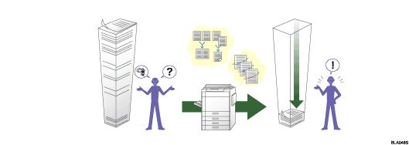
APORTES

Slide 17
INDICE
INTRODUCCIÓN
ANTECEDENTES
PROBLEMA CENTRAL
OBJETIVO GENERAL
JUSTIFICACIÓN
ALCANCES
APORTES
METODOLOGÍA

Slide 18
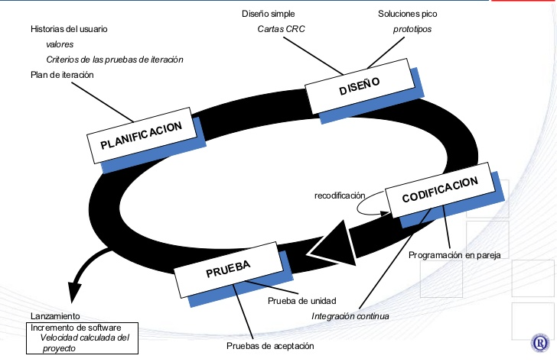
METODOLOGÍA

